Slide 1
Кроссплатформенна програма з графічним інтерфейсом для аналізу витраченого часу

Slide 2

Ціль
Спростити підрахунок часу і візуалізувати всю інформацію витрачений час.
Передбачення майбутніх витрат часу на основі отриманої інформації, щоб комфортніше оперувати часом.

Slide 3
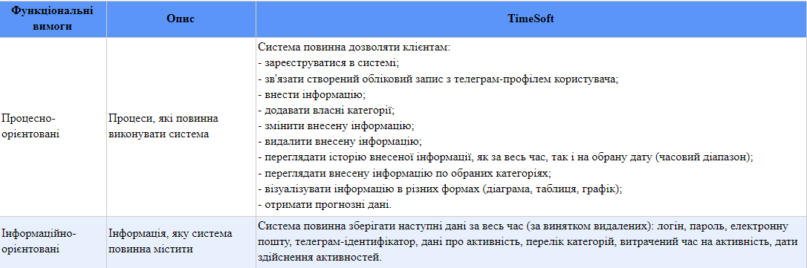
Функціональні вимоги

Slide 4
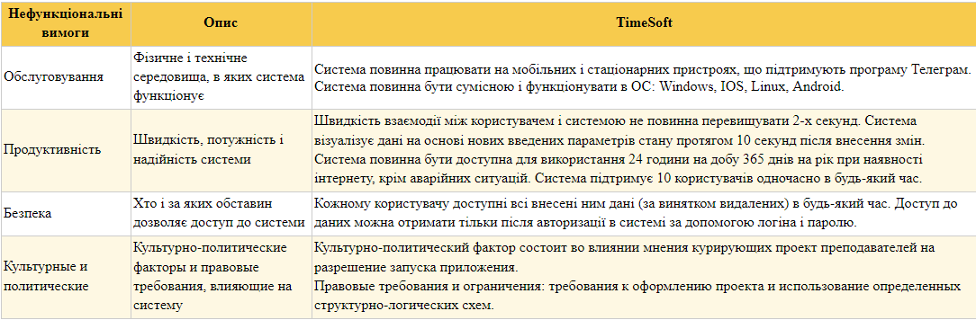
Нефункціональні вимоги

Slide 5
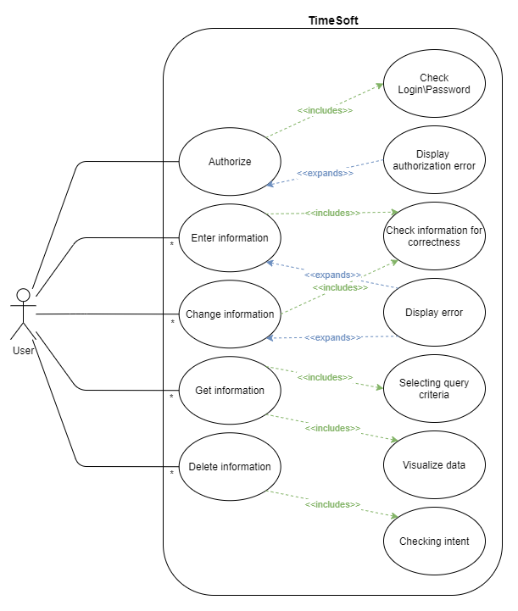
Use Case

Slide 6
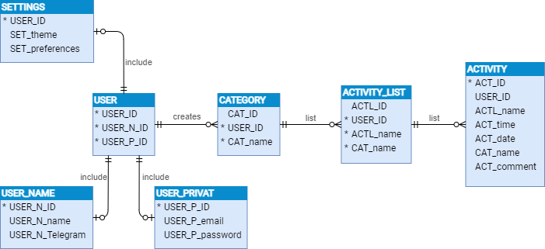
ER діаграма

Slide 7
Інструкції щодо інсталяції застосунку
Встановіть Python.
Встановіть необхідні пакети.
Запустіть застосунок.
Зареєструйтесь.
Додавайте ваші події.

Slide 8
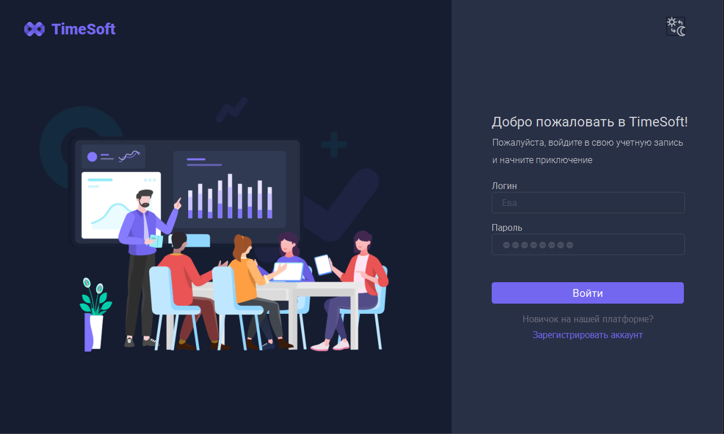

Slide 9
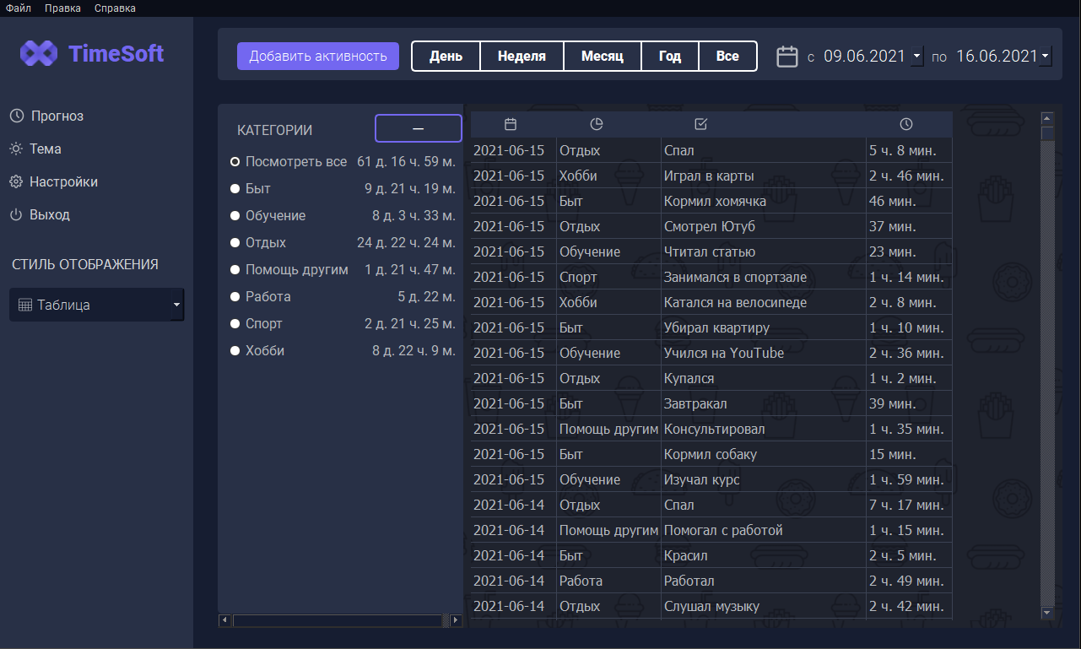

Slide 10
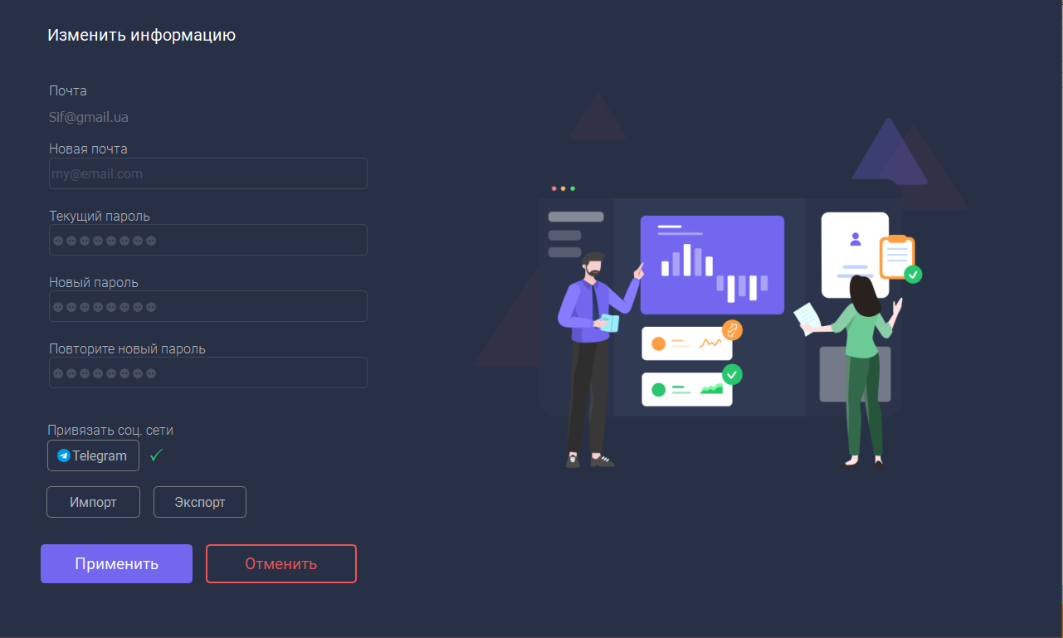

Slide 11
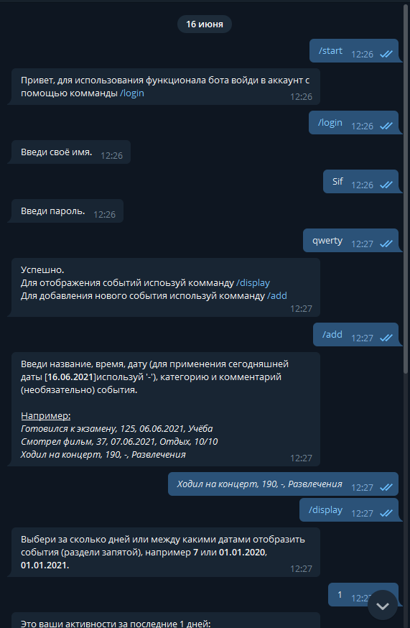
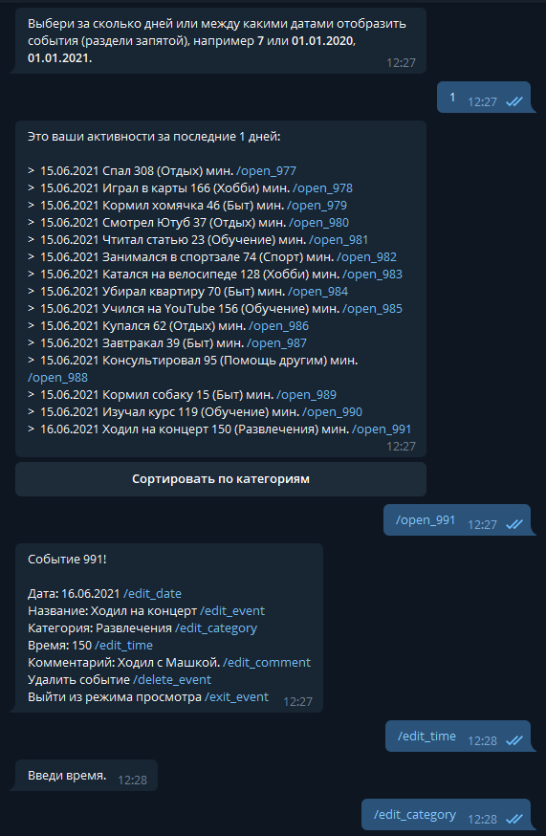
Для комфортного заповнення активностей, використовуйте Телеграм бот.
@TimeSoft_Assistant_Bot

Slide 12
Команда
Симоновський Євгеній
Белявцев Юрій
Вергун Дмитро
Колесніков Євгеній
Ластівка Тимофій
Тирон Владислав
Печкур Олександр
Manager / QA
Developer TL
Database developer
UX/UI designer
Developer
Developer
Messenger bot developer

Slide 13

Дякую за увагу!
Site:
GitHub:
Bot:
thttps://imesoft.pp.ua
https://github.com/yurii-bel/project_2021
https://t.me/TimeSoft_Assistant_Bot
Слідкуйте за своїм часом.

